Slide 2
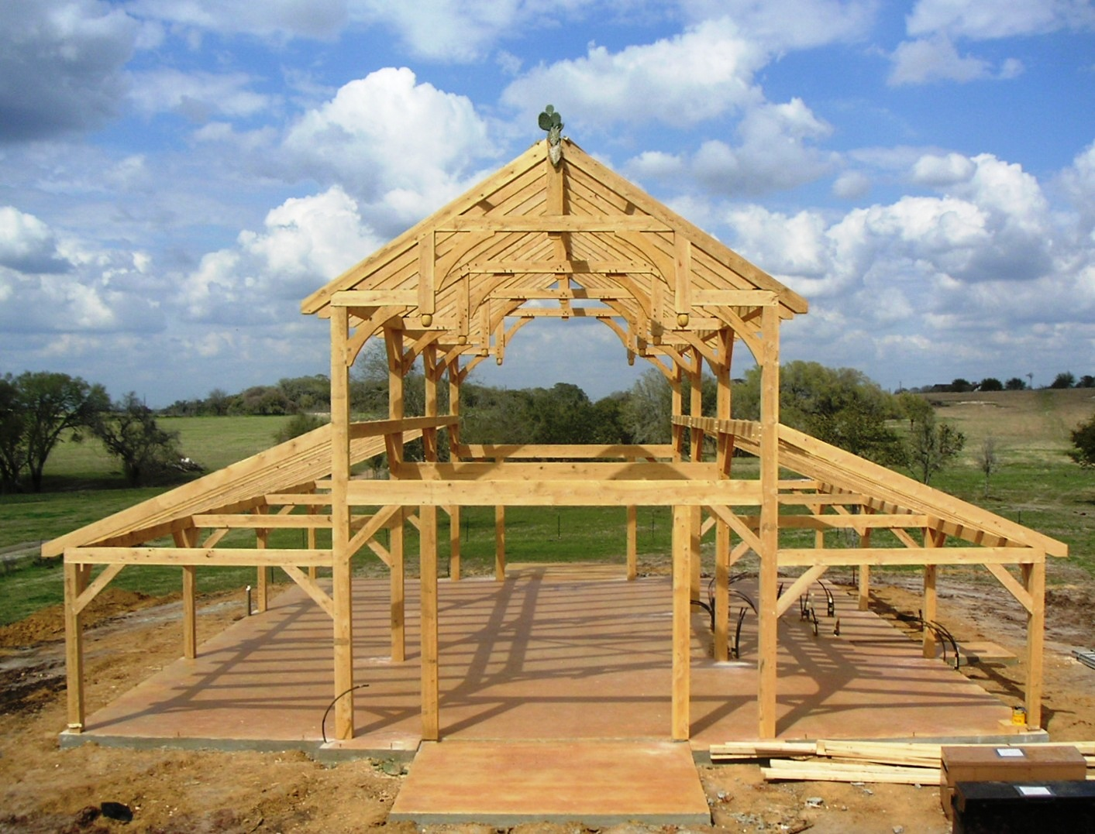

Slide 3
属灵生命的建造
这样，你们不再作外人和客旅，是与圣徒同国，是神家里的人了；并且被建造在使徒和先知的根基上，有基督耶稣自己为房角石，各房靠他联络得合式，渐渐成为主的圣殿。你们也靠他同被建造，成为神藉着圣灵居住的所在。（弗二：19-22）

Slide 4
基督徒的生命也是一个建造的过程
信徒堕入沉默，成为「平信徒」，原因何在？
分享目的：撑起主要支柱，建造健全属灵生命

Slide 5
支柱之一：个人灵修
基督信仰重要一环：维护个人与神的关系
什么是个人灵修？
凡听见我这话就去行的，好比一个聪明人，把房子盖在盘石上；……凡听见我这话不去行的，好比一个无知的人，把房子盖在沙土上；（太七：24，26）
S.P.E.C.K.的读经与反思

Slide 6
支柱之一：个人灵修
例子：节期的末日，就是最大之日，耶稣站着高声说：人若渴了，可以到我这里来喝。信我的人就如经上所说：从他腹中要流出活水的江河来。耶稣这话是指着信他之人要受圣灵说的。那时还没有赐下圣灵来，因为耶稣尚未得着荣耀。众人听见这话，有的说：这真是那先知。有的说：这是基督。但也有的说：基督岂是从加利利出来的吗﹖（约七：37-41）
Sin罪/Promise应许/Example榜样/Command命令/Knowledge知识

Slide 7
支柱之一：个人灵修
这样的灵修，结合了读经、祷告、应用
话语的领受，积极参加小组查经及主日学
信徒当建立良好的灵修习惯，维持与神的关系
个人属灵操练，会遇上瓶颈，所以要走向群体

Slide 8
支柱之二：肢体扶持
一个人难以独自看守自己的心灵
肢体扶持：属灵伙伴
你要逃避少年的私欲，同那清心祷告主的人追求公义、信德、仁爱、和平。（提后二：22）
互相监督，锻炼品格，追求圣洁的品性
互相激励，克服惰性，接受更大的挑战

Slide 9
支柱之二：肢体扶持
建立属灵伙伴关系的关键：放下骄傲
谁是最适合的属灵伙伴？
自己要做一个好的属灵伙伴
肢体扶持之二：小组团契

Slide 10
支柱之二：肢体扶持
建立信徒间的关系，保持属灵的火热
分享恩典的喜乐，造就他人的信心
提出疑问和挣扎，得到他人的扶持
小组团契是互相关怀的平台
所有弟兄姊妹都当归属固定的小组或团契

Slide 11
支柱之三：集体敬拜
普天下当向耶和华欢呼！你们当乐意侍奉耶和华，当来向祂歌唱！你们当晓得耶和华是神！我们是祂造的，也是属祂的；我们是祂的民，也是祂草场的羊。当称谢进入祂的门；当赞美进入祂的院。当感谢祂，称颂祂的名！因为耶和华本为善。祂的慈爱存到永远；祂的信实直到万代。（诗100）
敬拜神是基督徒的权柄，也是责任

Slide 12
支柱之三：集体敬拜
敬拜使我们与神的关系更加密切
你们不可停止聚会，好像那些停止惯了的人，倒要彼此劝勉，既知道那日子临近，就更当如此。（来十：25）
教会敬拜与团契聚会具有各自的目的和功效

Slide 13
支柱之三：集体敬拜
敬拜的目的为荣耀神，心态影响表现和效果
安静等候
谦卑领受
专注仰望
投身固定的教会，建立主人的心态
每位信徒当有属灵的家

Slide 14
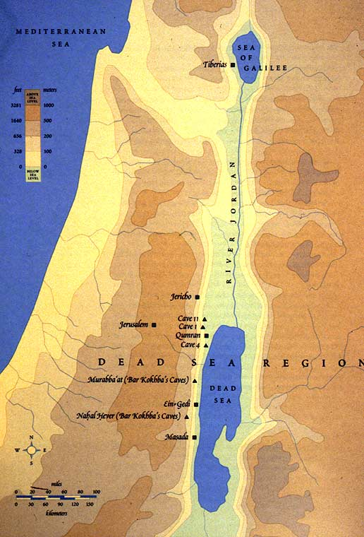
支柱之四：专一侍奉
加利利海 VS 死海
属灵生命也当有入有出
怎样的教会适合自己？
各人要照所得的恩赐彼此服侍，作神百般恩赐的好管家。若有讲道的，要按着神的圣言讲；若有服侍人的，要按着神所赐的力量服侍，叫神在凡事上因耶稣基督得荣耀。（彼前四：10-11）

Slide 15
支柱之四：专一侍奉
彼此服侍，改变生活形态
彼此服侍，促进成长动力
彼此服侍，实践信仰原则
我们都有服侍的机会吗？
参与服侍，是灵命成长的重要一环

Slide 16
总结：属灵生命的四大支柱
个人灵修
肢体扶持
集体敬拜
专一侍奉
愿神帮助我们！

